Slide 1
第二章 第二讲
连续型随机变量及其概率密度

Slide 2


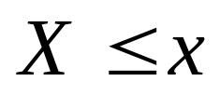
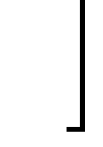

三 随机变量的分布函数
定义
设 X 是一个 随机变量，x是任意实数，函数
称为 X 的分布函数. 记作F_{X}(x).
如果将 X 看作数轴上随机点的坐标，那么分布函数 F(x) 的值就表示 X落在区间 的概率.
———|——>
x
于是，对任意实数 x₁<x₂，X落在区间（ x₁ , x₂ ] 的概率为：
P{x <X≤x }=P{X ≤x }-P{X ≤ x }=F(x )-F(x )
1
2
2
1
2
1

Slide 3
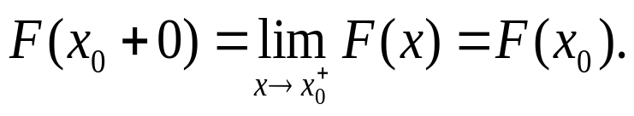
分布函数的性质
1、F(x)单调不减, 即：若x₁<x₂, 则F(x₁)≤F(x₂);
2、对任意实数x，0≤F(x)≤1，且
3、右连续性：对任意实数x，
反之，具有上述三个性质的实函数，必是某个随机变量的分布函数。故该三个性质是分布函数的充分必要性质。

Slide 4
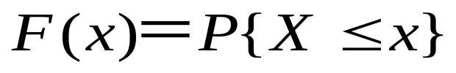
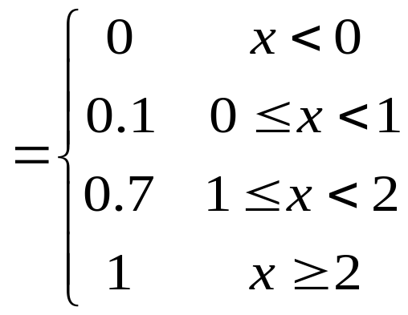






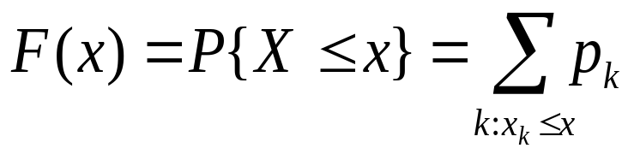
例6 设随机变量X具分布律如右表
X | 0 | 1 | 2
P | 0.1 | 0.6 | 0.3
试求出X的分布函数。
解
一般地，若离散型随机变量X分布律为 P{X= x_{k}}＝p_{k}, k＝1, 2, …
其分布函数为

Slide 5
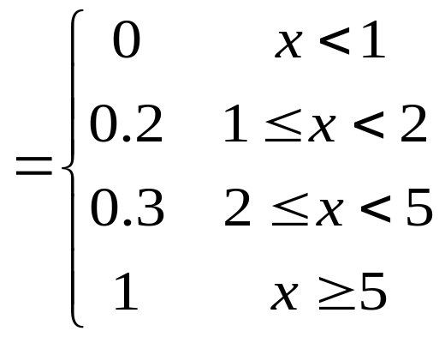

练习：设随机变量X的分布函数如下，求X的分布律。

Slide 6

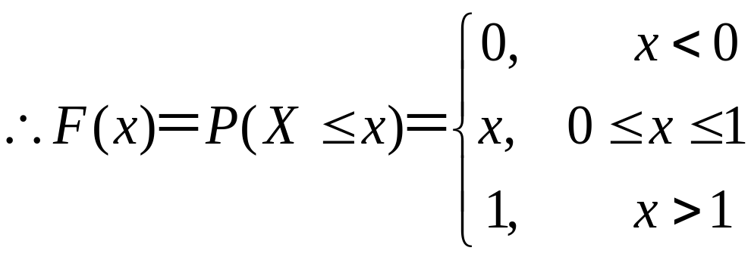
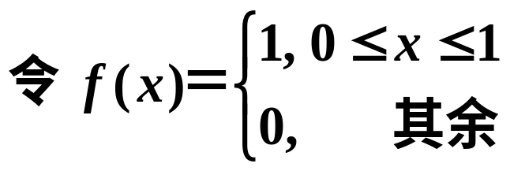
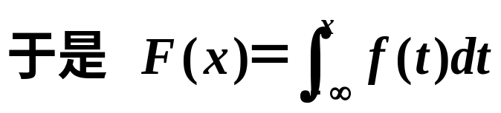
引例 向[0,1]区间随机抛一质点，以X表示质点坐标.假定质点落在[0,1]区间内任一子区间内的概率与区间长成正比，求X的分布函数
解： F(x)=P{X≤x}
当x<0时,F(x)=0; 当x>1时,F(x)=1
当0≤x≤1时,
1
特别,F(1)=P{0≤x≤1}=k=1
1

Slide 7
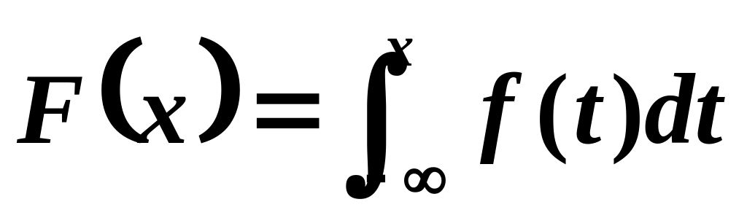



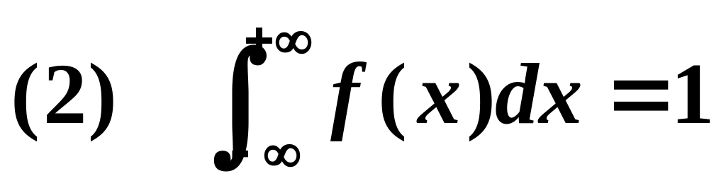




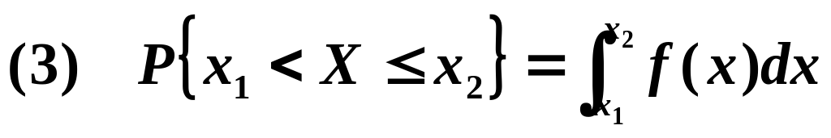
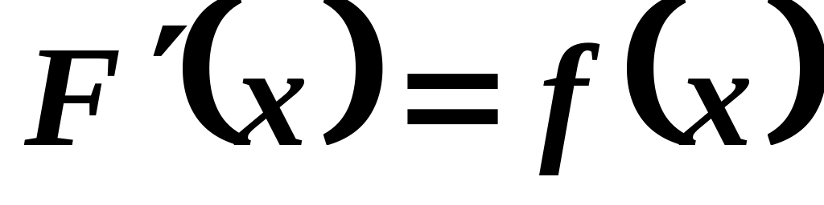
连续型随机变量及其概率密度
定义 设随机变量X的分布函数为F(x)，若存在非负函数f(t),使得对于任意实数x，有
则称X为连续型随机变量，称f(t)为X的概率密度函数，简称概率密度或分布密度。
这两条性质是判定函数 f(x)
是否为某随机变量X的
概率密度函数的充要条件.
性质：
图１
图２
(4) 若x为f(x)的连续点，则有
由性质(4)知：若已知连续型随机变量X的分布函数F(x)求导得概率密度f(x).

Slide 8
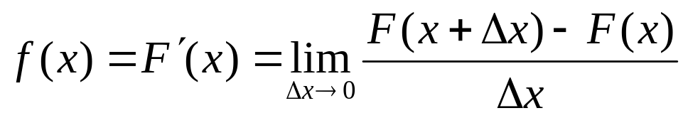
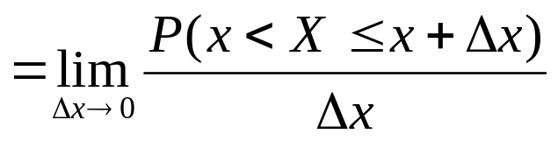





注1 若x是 f(x)的连续点，则：
故 X的密度 f(x) 在 x 这一点的值，恰好是X落在区间 上的概率与区间长度 之比的极限. 这里，如果把概率理解为质量， f (x)相当于线密度.
由上式可知, 若不计高阶无穷小，有：
即随机变量 X 取值于 的概率近似等于 .

Slide 9

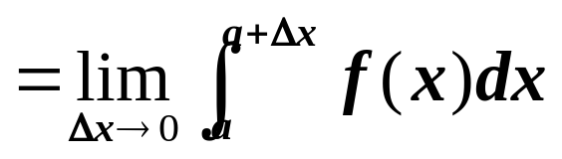
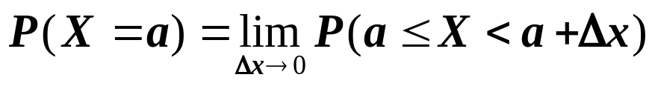




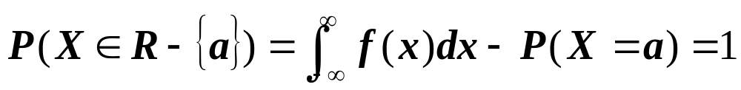

注2:
连续型随机变量取任一指定值的概率为0.
即：
a为任一指定值.
因为
由此得，对连续型 随机变量X,有
并且, 由P(X=a)=0 可推知
可见，
由P(A)=0, 不能推出
由P(B)=1, 不能推出 B=S
称A为几乎不可能事件，B为几乎必然事件.

Slide 10
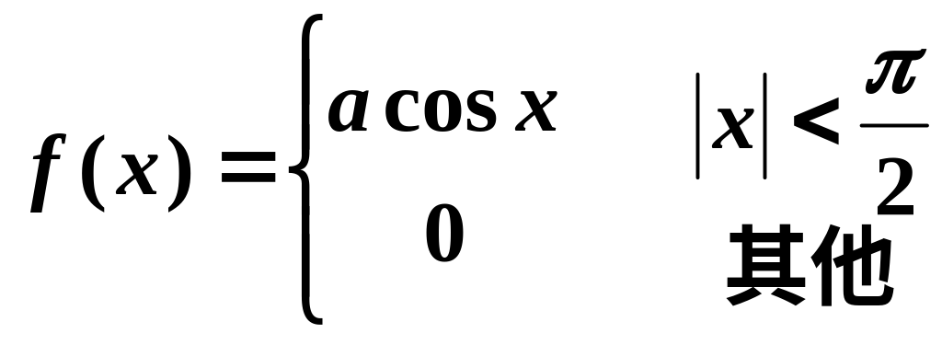
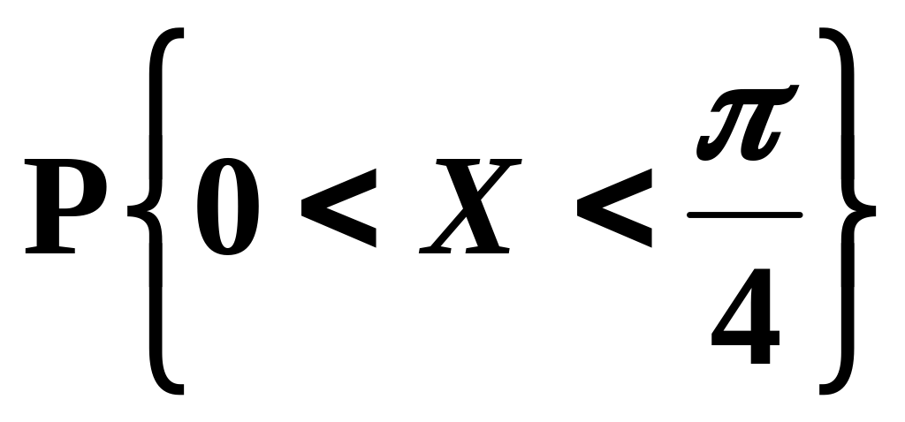
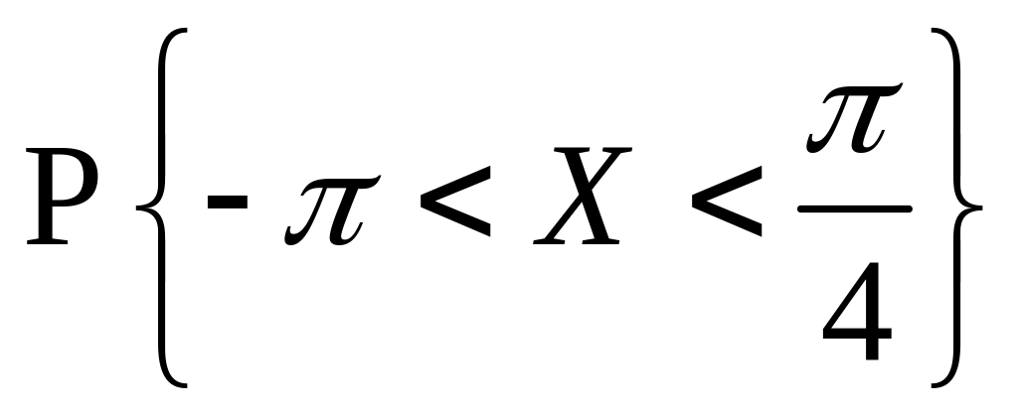
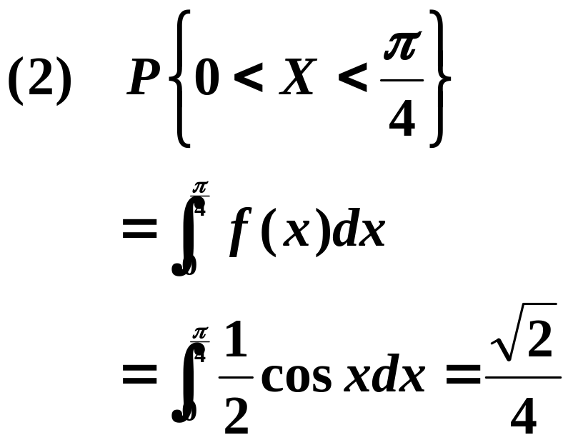
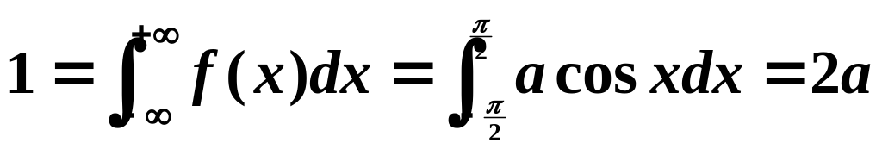
例3 设随机变量X具有概率密度
求：（1）常数a；（2）
（3）X的分布函数F(x)
解：
（1）由概率密度的性质可知
所以 a＝1/2

Slide 11
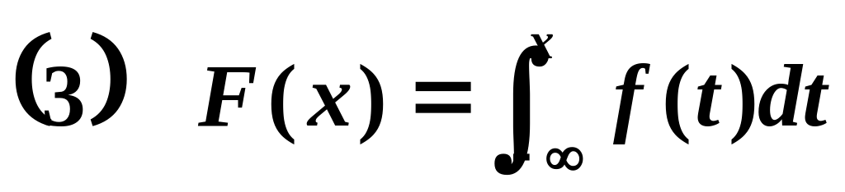
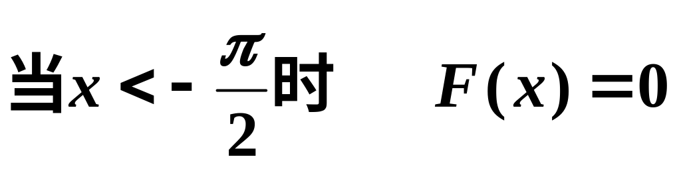
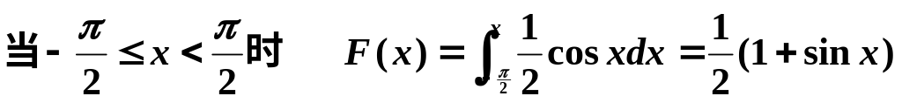
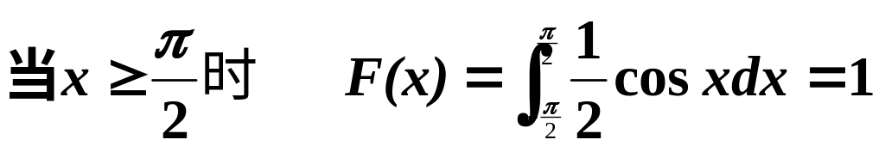
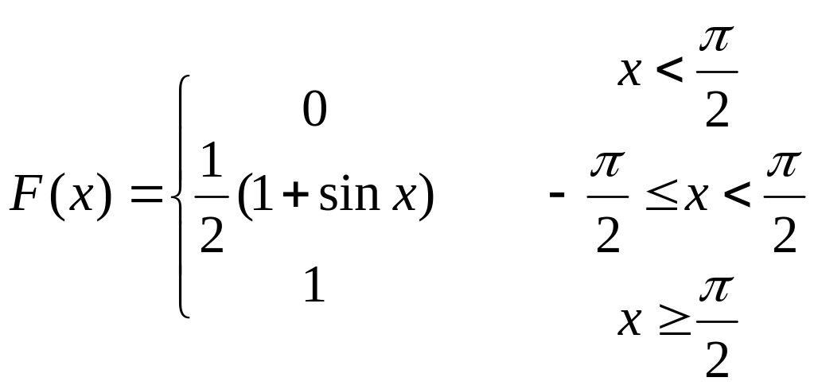
于是,X的分布函数

Slide 12
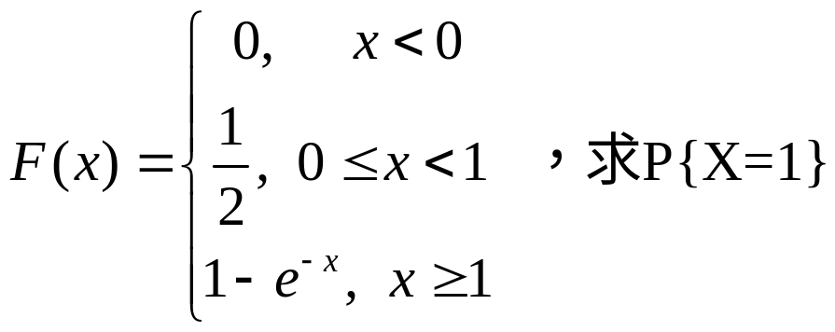
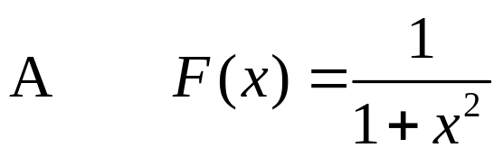
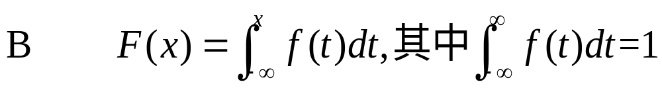
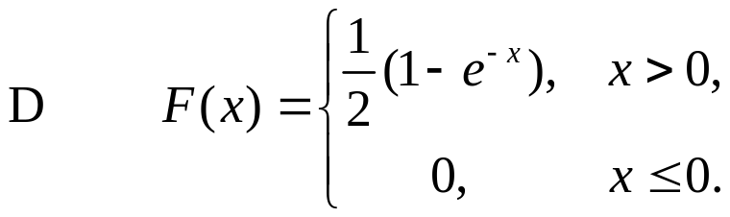
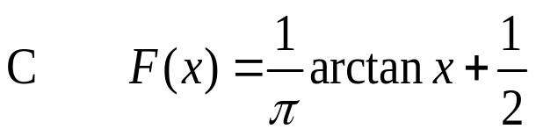
练习 设随机变量X的分布函数为：
练习 下列函数可作为某随机变量分布函数的是( ).

Slide 13
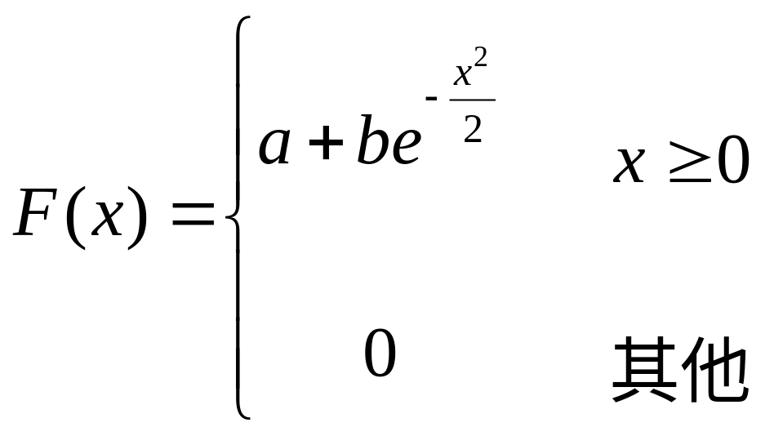
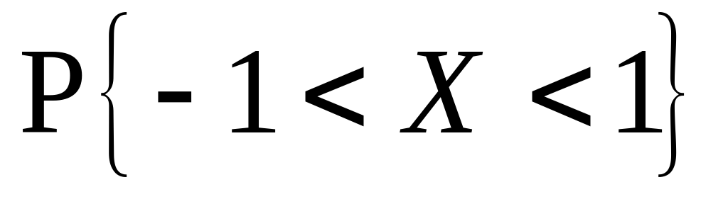
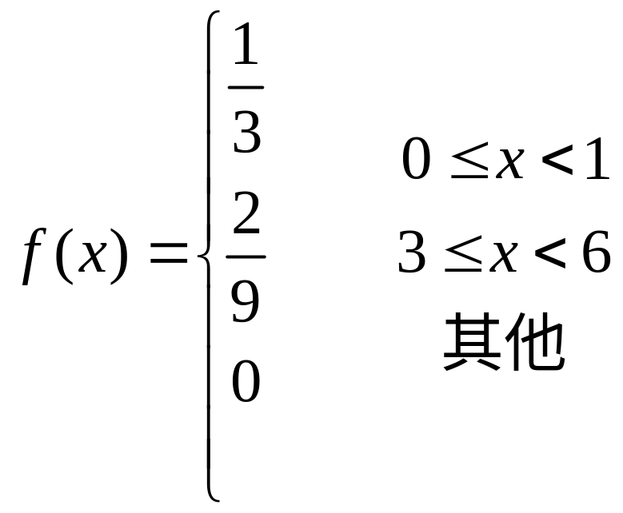
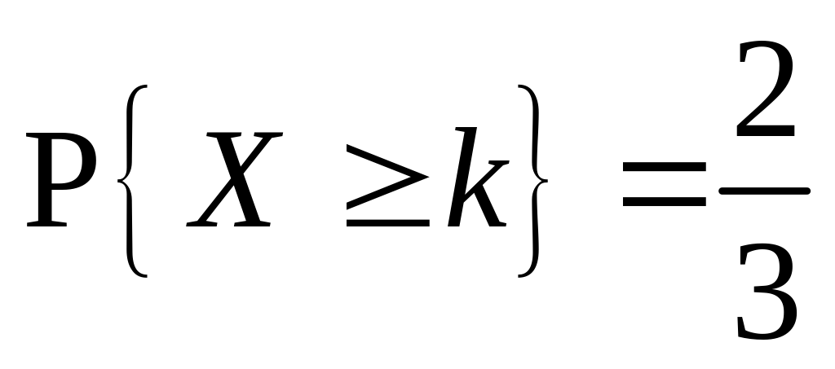
例4 设连续型随机变量X的分布函数为：
求：（1）常数a，b（2）
（3）X的概率密度函数f(x)？
练习 设随机变量X的概率密度函数为：
若 ，求k的取值范围？

Slide 14
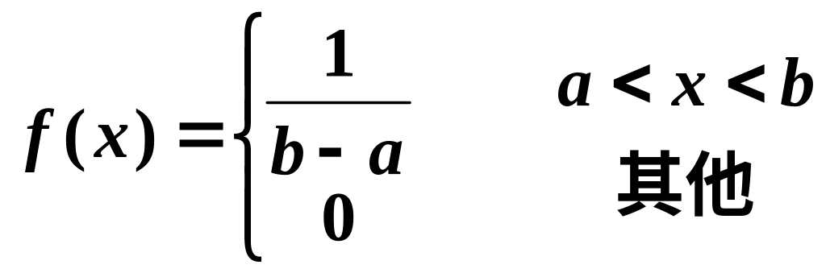




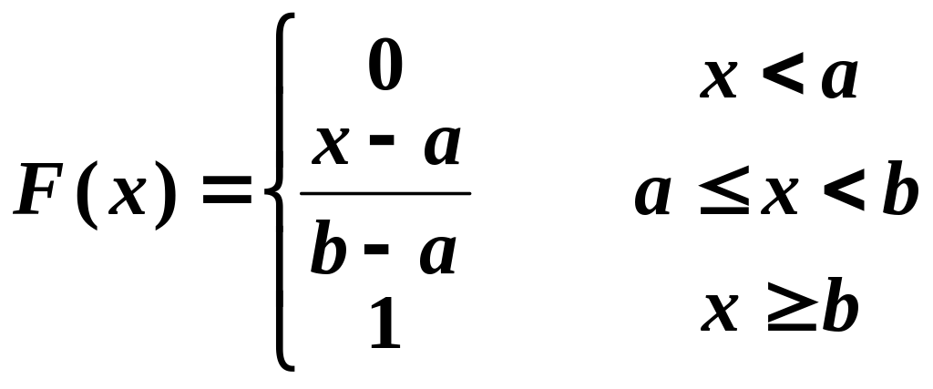


常见的连续型随机变量
均匀分布
设连续型随机变量X的概率密度为
则称X在区间(a,b)上服从均匀分布，记为X~U(a,b).
X的分布函数为
其实际背景是： X 取值在区间(a, b) 上，并且取值在(a, b)中任意小区间
内的概率与这个小区间的长度成正比.则 X 具有(a,b)上的均匀分布.

Slide 15

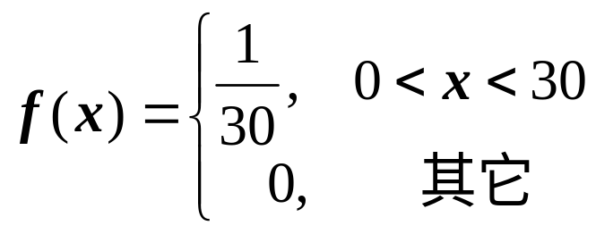
均匀分布常见于下列情形：
如在数值计算中，由于四舍五 入，小数点后某一位小数引入的误差；
公交线路上两辆公共汽车前后通过某汽车停车站的时间，即乘客的候车时间等.
例4 某公共汽车站从上午7时起，每15分钟来一班车，即 7:00，7:15，7:30, 7:45 等时刻有汽车到达此站，如果乘客到达此站时间 X 是7:00 到 7:30 之间的均匀随机变量, 试求他候车时间少于5 分钟的概率.
解：
以7:00为起点0，以分为单位
依题意, X ～ U ( 0, 30 )

Slide 16
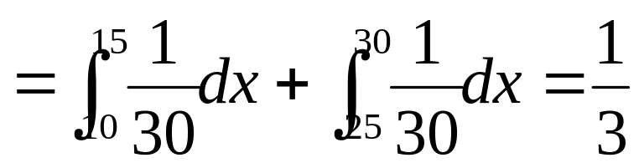
为使候车时间X少于 5 分钟，乘客必须在 7:10 到 7:15 之间，或在7:25 到 7:30 之间到达车站.
所求概率为：
即乘客候车时间少于5 分钟的概率是1/3.

Slide 17
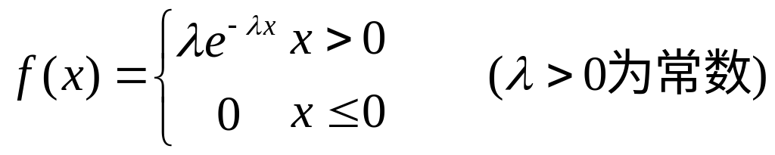
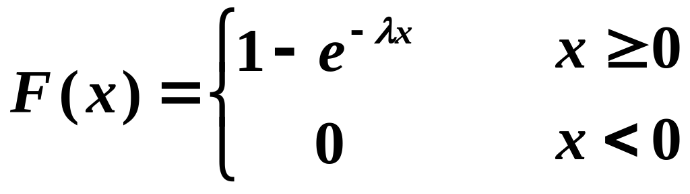
指数分布
定义
设连续型随机变量X具有概率密度
则称X服从参数为λ的指数分布, 记为X~ E(λ).
X的分布函数为
若随机变量X~ E(λ), 则对于任意s, t > 0, 有
无记忆性
P{ X> s+t |X>s }=P{ X>t }.

Slide 18
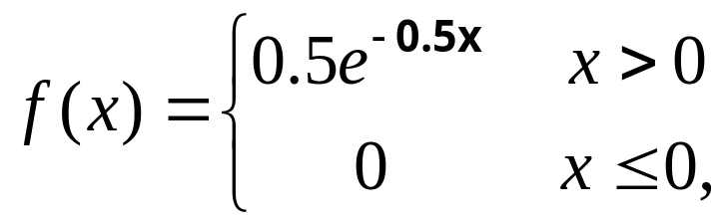
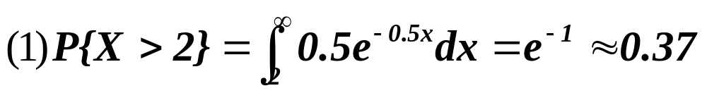

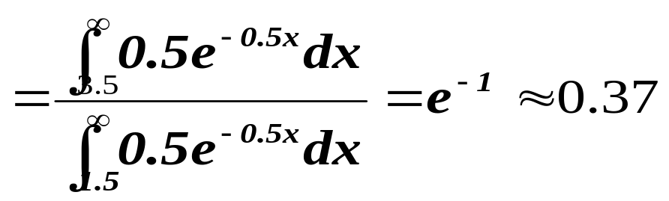
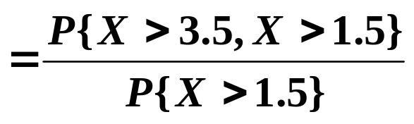
例5 电子元件的寿命X(年）服从参数为0.5的指数分布
(1)求该电子元件寿命超过2年的概率。
(2)已知该电子元件已使用了1.5年，
求它还能使用两年的概率为多少？
解

Slide 19


例6 设顾客在某银行窗口等待服务的时间X(以分计）服从参数为0.2的指数分布.某顾客在窗口等待服务，若超过10分钟他就离开。他一个月到银行5次，Y表示一个月内他未等到服务而离开窗口的次数。
(1)写出X的概率密度函数，并求 。
(2)求 Y的分布律， 。

Slide 20
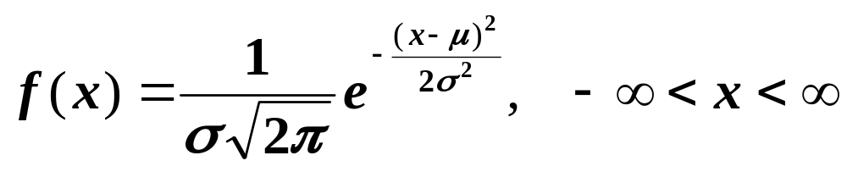
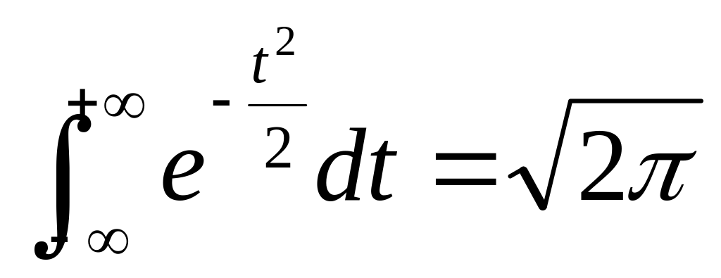

正态分布
定义
设连续型随机变量X的概率密度为
其中μ ,σ (σ >0)为常数,则称X服从参数为μ ,σ 的正态分布
或高斯分布,记为X~N(μ,σ ² ).
证(2)
令(x-μ)/σ=t, 由

Slide 21


f (x)所确定的曲线叫作正态曲线.
令x=μ+c, x=μ-c (c>0), 分别代入f (x), 可得
f (μ+c)=f (μ-c)
且 f (μ+c) ≤f (μ), f (μ-c)≤f (μ)
故f(x)以μ为对称轴，并在x=μ处
达到最大值:
当x→ ±∞时，f(x) → 0,
即f (x)以x轴为渐近线。
x = μ ± σ
曲线f (x)有拐点。
对f(x)求导可知，在 处

Slide 22



正态分布的密度函数f(x)的几何特征：
（1） 最大值在x=μ处，最大值为 ;
（2） 曲线y=f(x)关于直线x= μ对称，于是对于任意h>0，有
（3）曲线y=f(x)在 处有拐点；
（4）当 时，曲线y=f(x)以x轴为渐近线

Slide 23








正态分布 的图形特点
决定了图形中峰的陡峭程度.
决定了图形的中心位置.
设X~ ,
X的分布函数是

Slide 24











标准正态分布
的正态分布称为标准正态分布.
其密度函数和分布函数常用 和 表示：
定理
设
,则
~N(0,1)
即任何一个一般的正态分布都可以通过线性变换转化为标准正态分布.

Slide 25










正态分布表
书末附有标准正态分布函数数值表，有了它，可以解决一般正态分布的概率计算查表.
表中给的是x>0时, Φ(x)的值.
当-x<0时
若 X～N(0,1),
若
则 ~N(0,1).

Slide 26









由标准正态分布的查表计算可以求得，
当X～N(0,1)时，
P(|X|≤1)=P(-1≤X≤1)
= (1)- (-1)
=2 (1)-1=0.6826
P(|X|≤2)=2 (2)-1=0.9544
即，X的取值几乎全部集中在[-3,3]区间内，超出这个范围的可能性仅占不到0.3%.
P(|X|≤3)=2 (3)-1=0.9974
一般地, 当
时，
可见,Y 的取值几乎全部集中在 内.
称作 3 准则”.
α分位点
设X～N(0,1)，若
则称点 为标准正态分布的上 分位点.

Slide 27



例题1:已知随机变量

Slide 28






例6 公共汽车车门的高度是按男子与车门顶头碰头机会在0.01以下来设计的.设男子身高X～N(170,6²),问车门高度应如何确定?
解:设车门高度为h cm,按设计要求
P(X≥ h)≤0.01
或P(X< h)≥ 0.99，
下面我们来求满足上式的最小的 h.
因为X～N(170,6²),
故 P(X< h)=
0.99
设计车门高度为184厘米时，
可使男子与车门碰头机会不
超过0.01.
查表得 (2.33)=0.9901>0.99
所以 =2.33,
即 h=170+13.98 184

Slide 29
例7 某型号电子管的寿命X（以小时计算)近似的服从N(160,20²)分布,随机的选取四只电子管，求其中没有一只电子管的寿命小于180小时的概率？（用标准正态分布函数表示结果）

Slide 30













练习1：若随机变量X的概率密度函数是 , 则此随机变量服从 什么分布，其参数分别为 多少？
练习2： 若X服从 , 且 ，则
练习3： 设 为标准正态分布的概率密度函数， 为 上均匀分布的概率密度函数，若
为某随机变量X的概率密度，则 a,b应该满足什么条件？
练习4 设随机变量X在(1,6)上服从均匀分布,
(1) 求
(2) 确定 使得
(3) 求方程 有实根的概率.

Slide 31


EX
1.已知随机变量X的分布函数为
求a,b,并求:
EX
2.设随机变量X的分布函数为
(1)求P{X<2}, P{0<X<3}, P{2<X<e-0.1};
(2)求概率密度f(x).

Slide 32
The End

